Slide 2
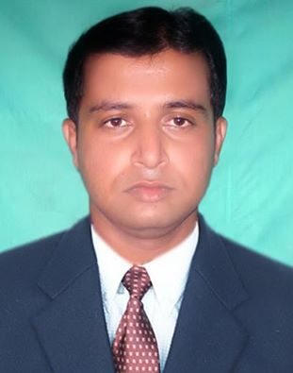
পরিচিতি
শ্রেণি – দশম
বিষয় –পৌরনীতি ও নাররিকতা
অধ্যায় – ৫ম
সময়-৫০ মিনিট
তাপস কুমার মন্ডল
সহকারি শিক্ষক
খোনা কে, বি, মাধ্যমিক বিদ্যালয়।
দাকোপ, খুলনা।

Slide 3
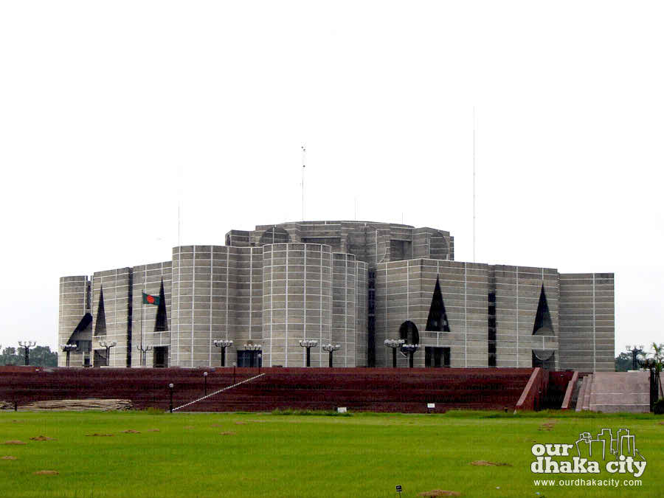
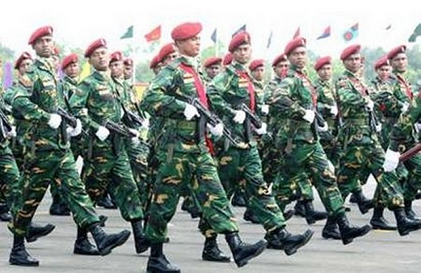
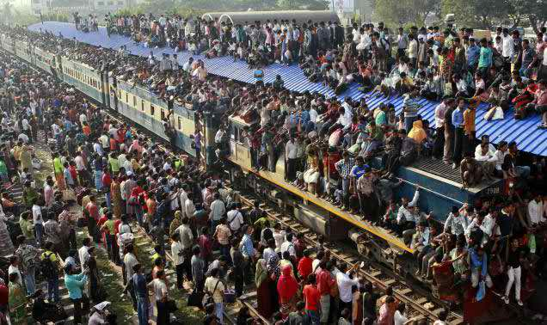

Slide 4
রাষ্ট্র

Slide 5
শিখণফল
১।রাষ্ট্র ও সরকার কাকে বলে বলতে পারবে।
২।রাষ্ট্রের উপাদানসমুহ ব্যাখ্যা করতে পারবে।

Slide 6
রাষ্ট্র
নির্দিষ্ট –ভূ খণ্ড
সরকার
সার্বভৌমত্ব
জনসমষ্টি

Slide 7
রাষ্ট্র
নির্দিষ্ট -ভূখণ্ড
জনসমষ্টি
সরকার
সার্বভৌমত্ব
রাষ্ট্রের উপাদান ৪টি

Slide 8
দলীয় কাজ
রাষ্ট্র গঠণের উপাদান উল্লেখ কর।

Slide 9
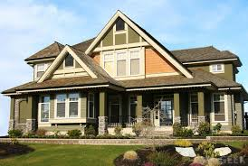
বাড়ীর কাজ
“সার্বভৌমত্ব রাষ্ট্র গঠণের অন্যতম উপাদান” ব্যাখা কর।

